Slide 1

02
消费特征
趋势分析
个体分析
相关指标

Slide 2
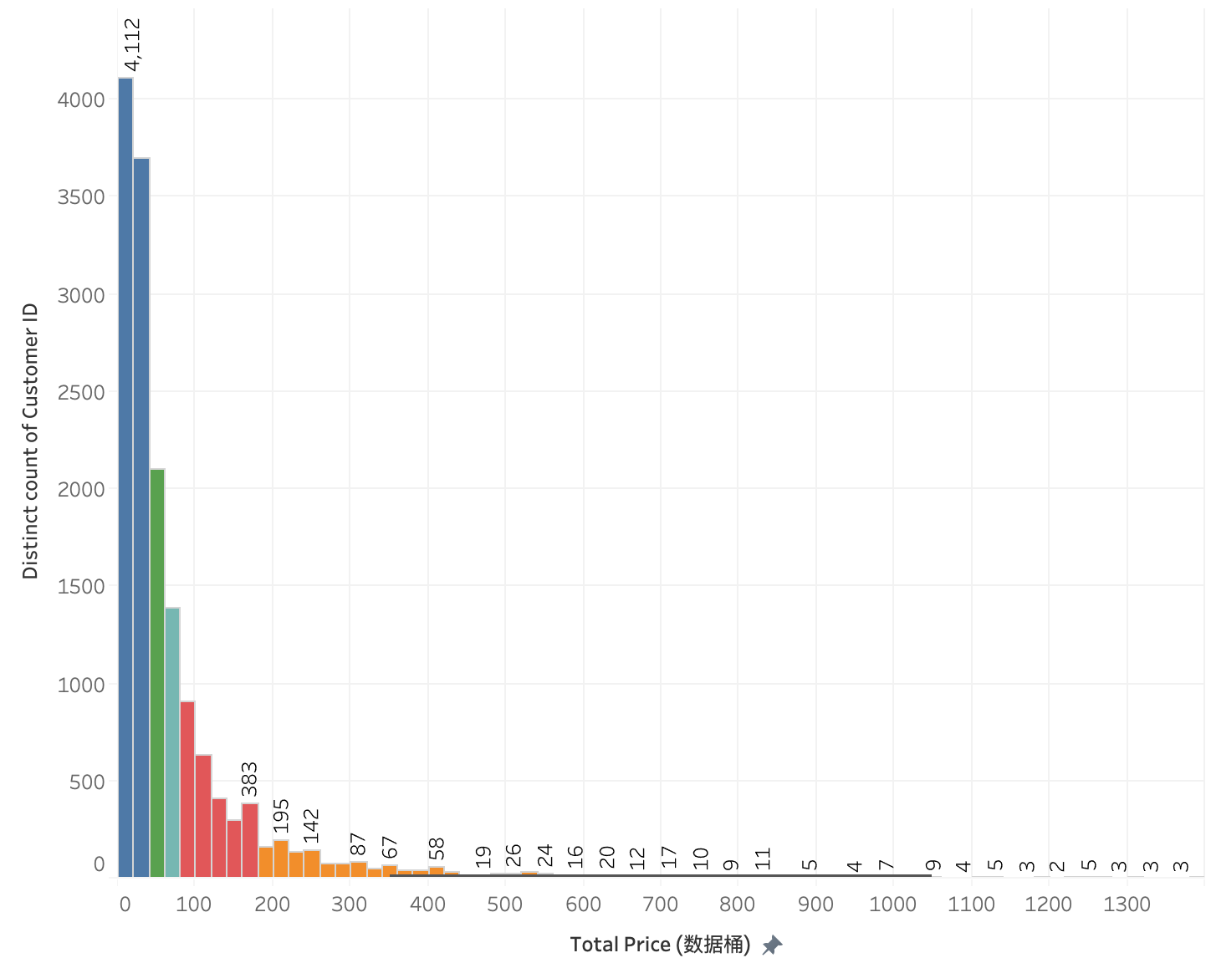
个体分析：80%用户消费金额不足100英镑
个人消费金额以 £ 1,000 以内的用户为主，人均消费额达£1,898
其中，80%以上用户消费金额不足 £ 100，针对这部分用户，仍有巨大价值空间可供挖掘

Slide 3
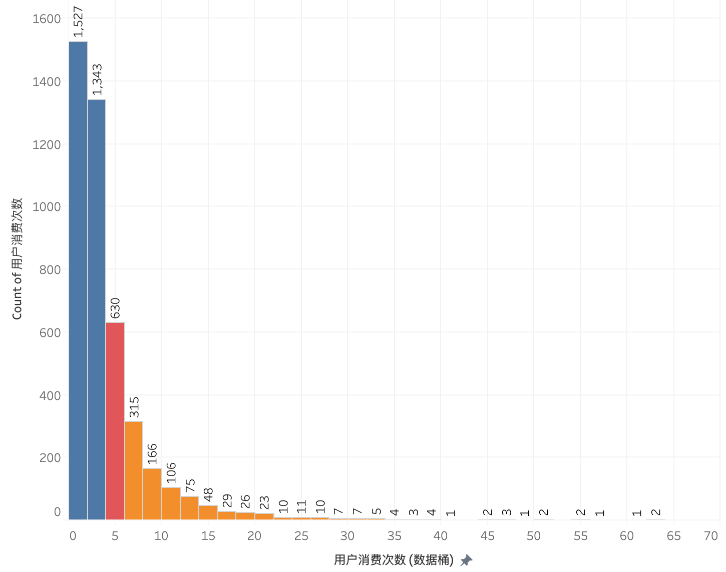
个体分析：90%用户消费次数不足10次
个人消费次数集中在20次以内，人均消费次数约为5次（平均2个月消费1次）
其中，90%以上用户消费次数不足10次，可进一步分析此类用户的购买品类与消费时间，进一步提升用户留存

Slide 4
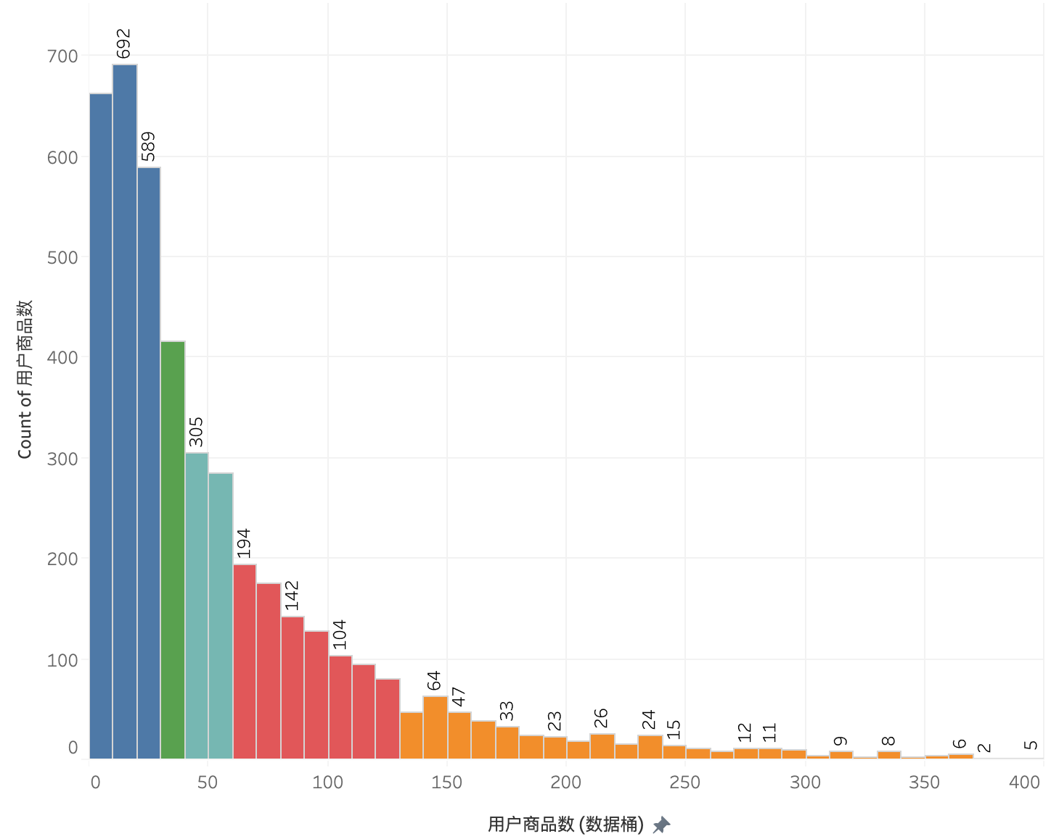
个体分析：人均消费商品数达61种
商品（类型）总数为3,958种，消费商品数超1,000的有4人，可能为企业或团购行为
个人消费商品（类型）数集中在150种以内，人均消费商品数约为61种，内部差异较小
可进一步分析商品销量情况，增加热销商品曝光量

